Slide 1


Bố cục trong văn bản

Slide 2


Nội dung bài học
1. Bố cục của VB là gì?
Bố cục và những yêu cầu của bố cục trong VB
I.
2.Những yêu cầu về bố cục trong VB.
3. Các phần của bố cục
II.
Luyện tập

Slide 3
I.
Bố cục và những yêu cầu của bố cục trong văn bản

Slide 4

1.
Bố cục của văn bản là gì?
Cộng hoà xã hội chủ nghĩa Việt Nam
Độc lập – Tự do – Hạnh phúc
ĐƠN XIN NGHỈ HỌC
Kính gửi: Cô giáo chủ nhiệm và cô giáo phụ trách bộ môn Ngữ văn
Em tên là: Nguyễn Văn A
Học sinh lớp: 7B
Em viết đơn này xin phép được nghỉ học từ ngày 10/9/2019
Lí do viết đơn: Em bị ốm
Sau thời gian nghỉ học, em hứa sẽ ghi chép và học bài đầy đủ. Nếu nói dối hoặc không học bài em xin chịu mọi hình phạt mà cố và nhà trường đưa gia. Mong được sự đồng ý của cô.
Em xin chân thành cảm ơn!
Liên Hà, ngày 9 tháng 9 năm 2019
Người làm đơn
A
Nguyễn Văn A
Quan sát lá đơn sau và cho biết nó được sắp xếp theo trình tự nào?

Slide 5
Theo em, có nên viết tên đơn trước tiêu đề được không? Hay lời hứa, lời cam đoan viết trước lý do được không?
Trình tự sắp xếp một lá đơn
+ Quốc hiệu – tiêu ngữ
+ Tên đơn
+ Người gửi
+ Người nhận
+ Lý do, lời hứa
+ Lời cảm ơn
+ Ngày, tháng, năm
+ Ký tên
→ Không nên
Văn bản sẽ như thế nào nếu các ý trong đó không được sắp xếp theo trật tự, theo hệ thống?
→ VB sẽ không được tiếp nhận, người đọc sẽ không hiểu được.
➔ Văn bản cần được sắp xếp theo một tŕnh tự nhất định

Slide 6

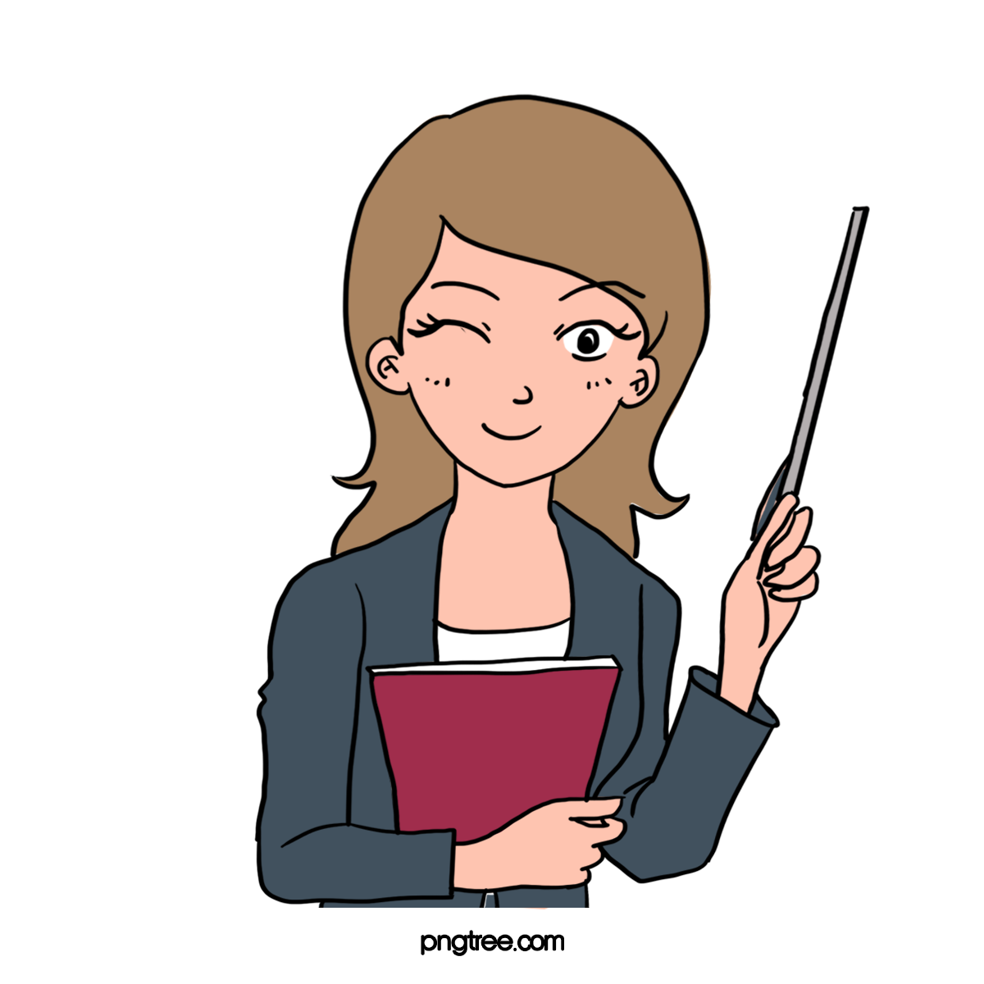
Sự sắp xếp nội dung các phần trong văn bản theo một trình tự hợp lý được gọi là bố cục.
Theo em, vì sao khi xây dựng văn bản phải quan tâm tới bố cục? VD?
Khi xây dựng văn bản cần quan tâm tới bố cục để bố trí sắp xếp các phần các đoạn theo một tŕnh tự, một hệ thống rành mạch hợp lí.
➔ Văn bản có sức thuyết phục cao

Slide 7
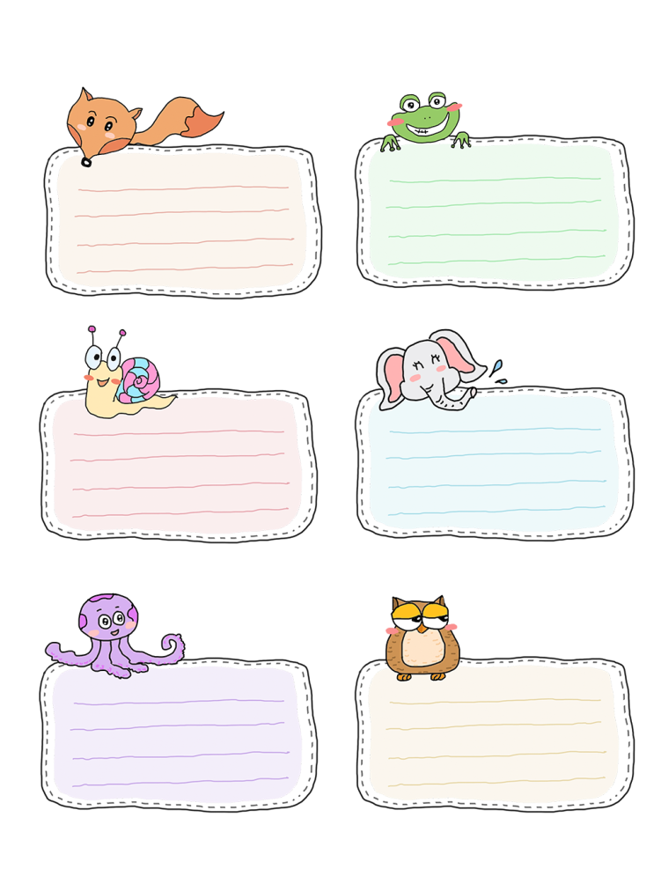
Hãy sắp xếp các ý sau đây để tạo được một văn bản có bố cục rõ ràng
BT nhanh
5
1.Đà Lạt còn thật đáng yêu với đủ loại hoa có sắc màu và kiểu dáng khác nhau.
2.Dời chân đi nhưng tôi biết chắc mình sẽ trở lại Đà Lạt vào một ngày không xa.
3.Con người nơi đây thì rất thân thiện và mến khách.
4.Tôi ngây ngất trước sắc xanh sâu thẳm của màu thông trên suốt dọc đường vào trung tâm thành phố.
5.Kì nghỉ hè này tôi đến với Đà Lạt.
6.Đà Lạt là thành phố dễ làm người ta yêu mến ngay từ lần đầu tiên đặt chân tới đây.
7.Thành phố bắt đầu với những rừng thông bạt ngàn .
8.Nhiều loại hoa tôi mới nhìn thấy lần đầu và không khỏi ngạc nhiên vì sắc đẹp của chúng.
8
7
4
1
2
3
6

Slide 8

2.
Những yêu cầu về bố cục trong VB.
Làm việc theo nhóm trong 5 phút: Nhóm 1 – Đoạn 1 (SGK – tr29) , Nhóm 2 – Đoạn 2 (SGK – tr29), trả lời các câu hỏi sau:
Hai câu chuyện trên đã rõ bố cục chưa? (VD gồm mấy đoạn văn? Các câu văn trong mỗi đoạn có tập trung quanh một ý chung thống nhất không? ý của đoạn văn này và đoạn văn kia có phân biệt được với nhau không?)
2) Cách kể chuyện trên bất hợp lí ở chỗ nào?
3) Theo em, nên sắp xếp bố cục hai câu chuyện trên thế nào?

Slide 9
Nhận xét
Đoạn 1
Có một con ếch quen thói coi trời bằng vung, nên cứ nghênh ngang đi lại khắp nơi, nhâng nháo nhìn trời và kêu ồm ộp. Trước kia, ếch sống ở trong giếng. Tại vì năm ấy trời mưa, nước trong giếng dâng lên tràn bờ, đưa ếch ta ra ngoài.
Trước đó, ếch ta đã từ đáy giếng nhìn lên và nó thấy trời bé tị chỉ bằng cái vung thôi. Còn nó thì lại oai ghê lắm, Vì nó mà đã cất tiếng kêu thì tất cả bọn cua, ốc, nhái ở giếng đều phải hoảng sợ. Cuối cùng, nó bị một con trâu giẫm bẹp. Từ đấy, trâu trở thành bạn của nhà nông.
Đoạn văn không có bố cục vì:
+ Các câu, đoạn sắp xếp lộn xộn, không rành mạch
+ Nội dung các câu trong mỗi đoạn và giữa 2 đoạn với nhau chưa gắn bó, thống nhất để tập trung thể hiện chủ đề
Không ăn nhập với YN của truyện
➔ Chưa đạt được mục đích giao tiếp

Slide 10

Đoạn 2
Nhận xét
Ngày xưa, có một anh tính rất hay khoe. Một hôm, anh ta may được cái áo mới, liền đem ra mặc, rồi đứng hóng ở cửa, đợi có ai qua người ta khen. Đứng mãi từ sáng đến chiều chả thấy ai hỏi cả, anh ta tức lắm.
Nhưng rồi anh ta cũng khoe được áo với một người rằng: “Từ lúc tôi mặc chiếc áo mới này, tôi chả thấy con lợn nào chạy qua cả Đấy là cho người kia tính cũng hay khoe, bỗng không biết từ đâu tất tưởi chạy đến hỏi anh ta: “Bác có thấy con lợn cưới của tôi chạy qua đây không?”
Bố cục chưa hợp lý vì:
+ Các câu, đoạn sắp xếp mạch lạc những chưa hợp lí
+ Không tạo ra tiếng cười
03
➔ Hiệu quả phê phán giảm

Slide 11

Điều kiện để bố cục VB được rành mạch hợp lí:
ND các phần phải thống nhất, chặt chẽ, nhưng rạch ròi.
01
Vậy điều kiện để bố cục được rành mạch, hợp lý là gì?
02
Trình tự sắp xếp các phần phải đạt được mục đích giao tiếp

Slide 12
03
Các phần của bố cục
Hãy nêu nhiệm vụ của ba phần MB, TB, KB trong VB miêu tả và trong VB tự sự.
Văn bản miêu tả
Văn bản tự sự
Mở bài: Giới thiệu đối tượng
Mở bài: Giới thiệu sự việc.
Thân bài: Miêu tả về đối tượng.
Thân bài: Diễn biến của sự việc.
Kết bài: Cảm nghĩ về đối tượng.
Kết bài: Cảm nghĩ về sự việc.

Slide 13
Bạn khác lại cho rằng ND chính của việc miêu tả, tự sự được dồn cả vào phần TB nên MB và KB là những phần không cần cần thiết lắm. Em có đồng ý với ý kiến đó không?
Cần phân biệt rõ ràng nhiệm vụ của mỗi phần MB, TB, KB vì mỗi phần có 1 nội dung riêng biệt
➔ Tạo cho VB một sự rành mạch, hợp lý.
Có cần phân biệt rõ ràng nhiệm vụ của mỗi phần MB, TB, KB không? Vì sao?
01
Mở bài chỉ là giới thiệu đối tượng và sự việc (dẫn dắt người đọc), còn kết bài là phần: bộc lộ cảm xúc cá nhân về đối tượng và sự việc (tóm gọn và nâng cao hơn phần nội dung so với MB).
Có bạn nói rằng phần MB chỉ là sự tóm tắt, rút gọn của phần TB, còn KB chẳng qua chỉ là sự lặp lại lần nữa của MB. Nói như vậy có đúng không? Vì sao?
02
Tuy nội dung chính của việc miêu tả được dồn cả vào phần TB, nhưng phần MB và KB vẫn rất cần thiết. Vì MB, ngoài nhiệm vụ giới thiệu đề tài của văn bản, còn giúp người đọc đi vào đề tài đó một cách dễ dàng, tự nhiên và hứng thú. Còn KB giúp nêu cảm nghĩ, lời hứa hẹn, làm cho văn bản để lại ấn tượng tốt đẹp trong lòng người đọc.
03

Slide 14
II.
Luyện
tập

Slide 15
1. Ông đang nằm trên giường thì 1 tên trộm lẻn vào. Hắn nhẹ nhàng rút ngăn kéo tủ lục tìm tiền. 1 lần nhà văn Ban dắc đi ngủ quên ko đóng cửa. Bỗng hắn nghe tiếng chủ nhân:
-Anh bạn ơi, a đừng hoài công tìm tiền ở cái chỗ mà ngay giữa ban ngày đốt đuốc cũng chẳng bao giờ vét lấy nổi 1 xu.
-> Sắp xếp lại:
1 lần nhà văn Ban dắc đi ngủ quên ko đóng cửa. Ông đang nằm trên giường thì 1 tên trộm lẻn vào. Hắn nhẹ nhàng rút ngăn kéo tủ lục tìm tiền. Bỗng hắn nghe tiếng chủ nhân:
-Anh bạn ơi, anh đừng hoài công tìm tiền ở cái chỗ mà ngay giữa ban ngày đốt đuốc cũng chẳng bao giờ vét lấy nổi 1 xu.

Slide 16
2.
-Đ1: Tâm trạng của anh em Thành-Thuỷ trong đêm trước và sáng hôm sau khi mẹ giục chia đồ chơi.
-Đ2: Thành đưa Thuỷ đến lớp chào chia tay cô giáo và các bạn
-Đ3: Cuộc chia tay đột ngột ở nhà
3. Bố cục chưa hợp lí đối với 1 văn bản báo cáo nói chung ->:
-Quốc hiệu và tiêu ngữ
-Địa điểm và ngày tháng làm báo cáo
-Tên văn bản: Báo cáo về…
-Nơi nhận báo cáo
-Ng (tổ chức) viết báo cáo
-Nêu lí do, sự việc và các kết qủa đã làm được
-Chữ kí và họ tên người viết báo cáo

